Slide 1

JENIS SENI RUPA

Slide 2
SENI RUPA
SENI RUPA TRADISIONAL
SENI RUPA MODERN
SENI RUPA KONTEMPORER

Slide 3
SENI RUPA TRADISIONAL
Seni tradisional adalah unsur kesenian yang menjadi bagian hidup masyarakat dalam suatu kaum/puak/suku/bangsa tertentu. Seni tradisional yang ada di suatu daerah berbeda dengan yang ada di daerah lain, meski pun tidak menutup kemungkinan adanya seni tradisional yang mirip antara dua daerah yang berdekatan

Slide 4
Ciri-ciri Seni Rupa Tradisional
Penciptaannya selalu berdasarkan pada filosofi sebuah aktivitas dalam suatu budaya, bisa berupa aktivitas religius maupun seremonial/istanasentris.
Terikat dengan pakem-pakem tertentu.

Slide 5
Contoh Seni Rupa Tradisional
Wayang kulit, wayang golek, wayang beber, ornamen pada rumah-rumah tradisional di tiap daerah, batik, songket, dan lain-lain

Slide 6
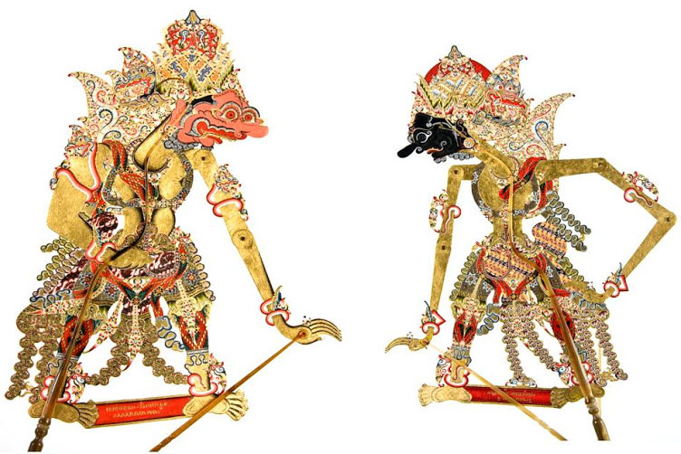
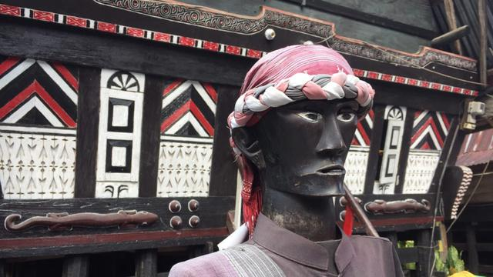
Seni rupa 3D tradisional
wayang
Sigale gale

Slide 7
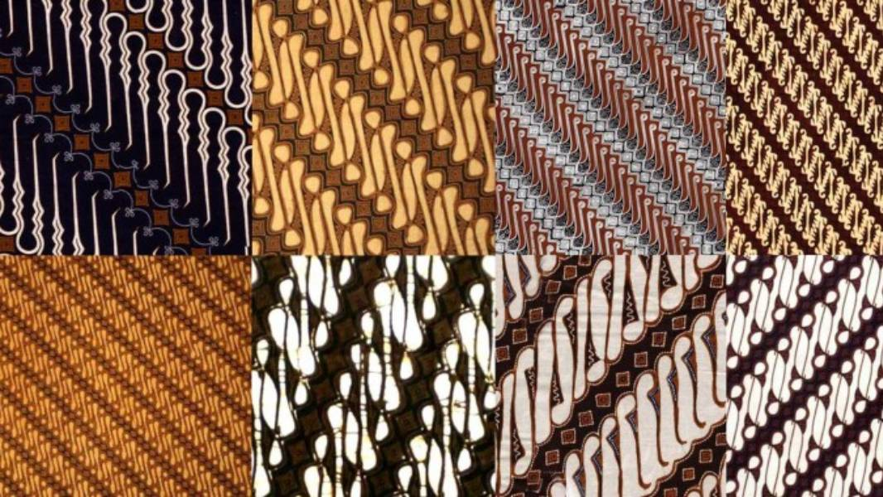

Seni rupa 2D Tradisional
Batik
Gorga

Slide 8
SENI RUPA MODERN
Seni rupa modern adalah seni rupa yang tidak terbatas pada kebudayaan suatu adat atau daerah, namun tetap berdasarkan sebuah filosofi dan aliran-aliran seni rupa

Slide 9
Ciri-ciri Seni Rupa Modern
Konsep penciptaannya tetap berbasis pada sebuah filosofi , tetapi jangkauan penjabaran visualisasinya tidak terbatas.
Tidak terikat pada pakem-pakem tertentu

Slide 10
SENI RUPA KONTEMPORER
Jadi seni kontemporer adalah seni yang tidak terikat oleh aturan-aturan zaman dulu dan berkembang sesuai zaman sekarang
Lukisan kontemporer adalah karya yang secara tematik merefleksikan situasi waktu yang sedang dilalui. Misalnya lukisan yang tidak lagi terikat pada Rennaissance. Begitu pula dengan tarian, lebih kreatif dan modern

Slide 11
Ciri-ciri Seni Rupa Kontemporer
Tidak terikat oleh aturan-aturan zaman dulu dan berkembang sesuai zaman.
Tidak adanya sekat antara berbagai disiplin seni, alias meleburnya batas-batas antara seni lukis, patung, grafis, kriya, teater, tari, musik, hingga aksi politik

Slide 12
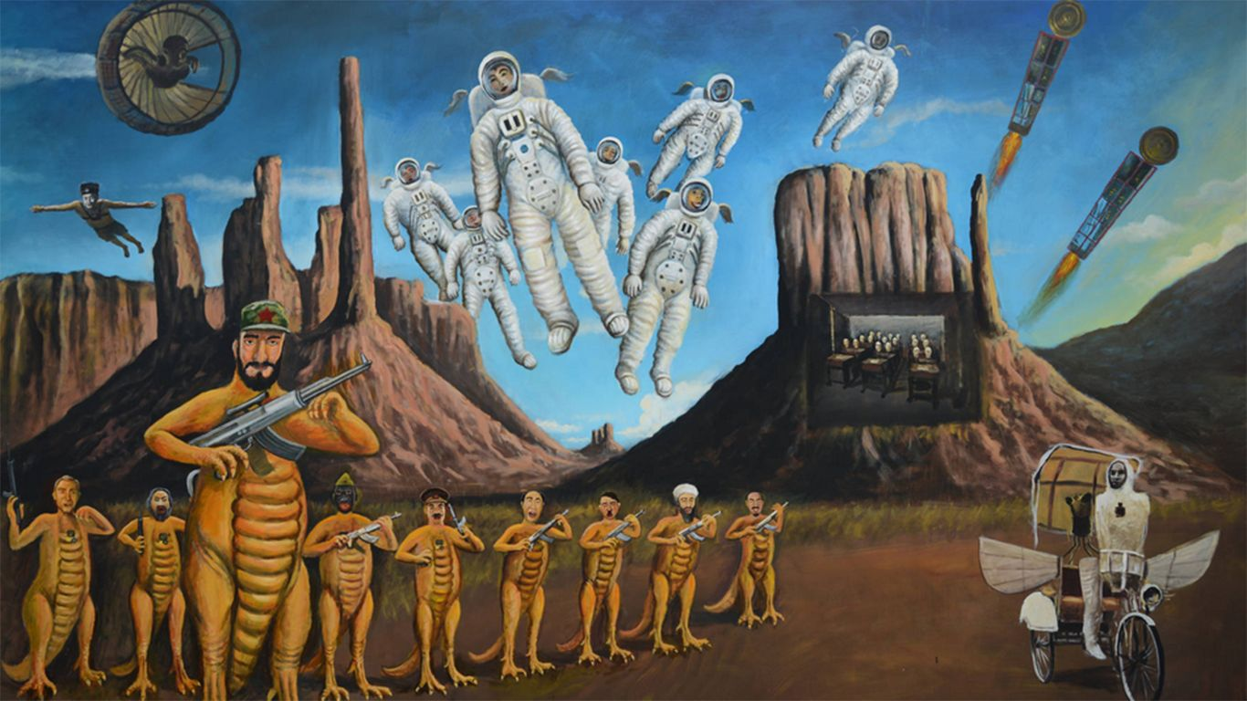
Seni Rupa Kontemporer

